Slide 1
一小时快速入门
MPI编程
2023-04-17

Slide 2
01
目录

Slide 3

目录
1. MPI简介（5min）
2. 安装与环境配置（10min）
3. 点对点通信（20min）
4. 集合通信 （20min）
5. 分组通信 （5min）

Slide 4
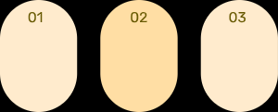
1. MPI简介
MPI是什么
MPI的历史与实现
MPI的应用领域
MPI(Message Passing Interface)是一种用于在并行计算机系统中进行进程间通信的标准。MPI允许在不同的节点上运行的进程进行通信和同步，使得分布式计算变得更加容易和高效。
90年代初开始涌现，1992年正式被提出，1994年确定了MPI标准
1997年MPI 2.0
2021年MPI 3.0
实现：OpenMPI、MPICH、Intel MPI、MVAPICH、Cray MPI等等
1科学计算:例如天文学、生物学、化学、物理学
2工程模拟:MPI可用于模拟流体力学、结构力学、3大数据处理:MapReduce
4机器学习：MPI也可用于加速机器学习算法的训练过程。
5多媒体处理：视频编码、图像处理等领域。

Slide 5
1. MPI简介
MPICH is supposed to be high-quality reference implementation of the latest MPI standard and the basis for derivative implementations to meet special purpose needs.
Open-MPI targets the common case, both in terms of usage and network conduits.
As for the MPI standard coverage.MPICH seems to be superior to anyother MPI implementation
But it doesn't support InfiniBand interconnects ,RDMA
Many of its derivatives, such as Intel MPI and MVAPICH,do support these new hardwares and protocols.

Slide 6

2. 安装与环境配置
MPICH安装教程
1 进入到官网进行下载 https://www.mpich.org/downloads/
2 配置文件设置 ./configure --disable-fortran
3 编译和安装 make -j 8; sudo make install (漫长的编译过程)
mpic++ mpicc mpirun mpichversion mpiexec mpicxx mpifort mpivars
Notes:
因为之前很多的MPI的实现是基于fortran的，但是现在的linux系统中可能没有默认安装fortran语言，我们后续的实现也是基于cpp，所以我们在配置的时候可以把fortran取消掉

Slide 7
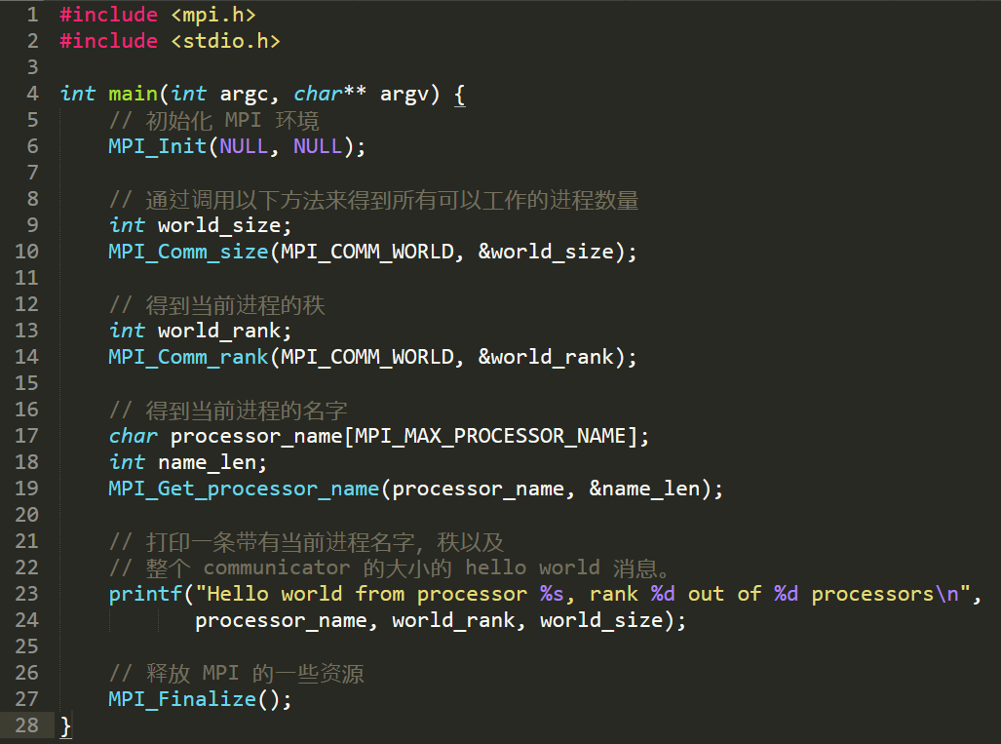

2. MPI的Hello world
hello world程序
mpicc -o hello hello.c
mpirun -np 4 ./hello

Slide 8
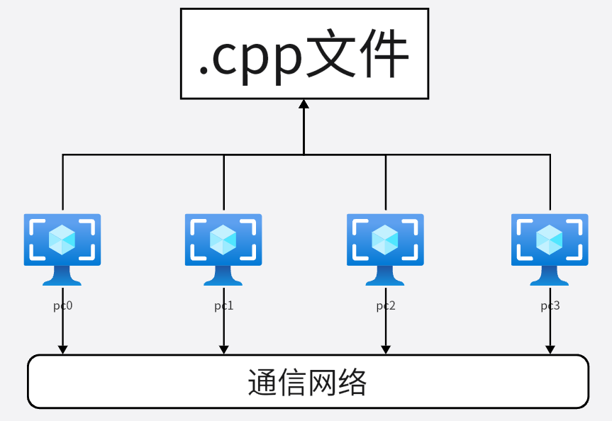
2. MPI的Hello world
SPMD
Simple Program Multi Data

Slide 9
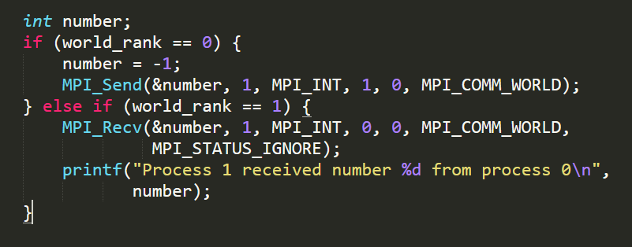
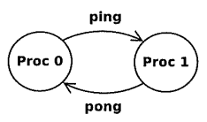
3. MPI点对点通信
Ping-Pong

Slide 10
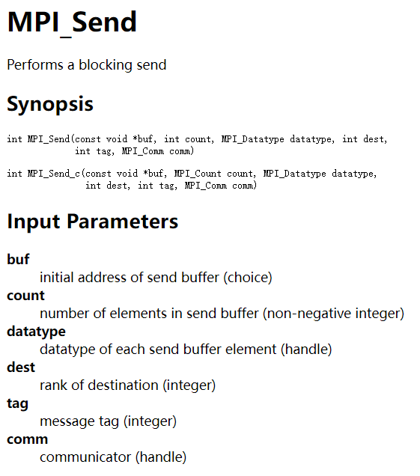
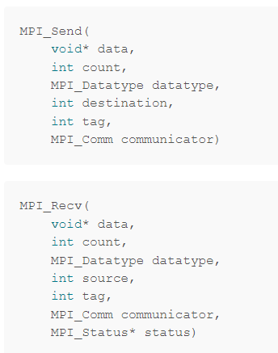
3. MPI点对点通信
Ping-Pong
Notes:
在这里我们指定了发送数据的长度，当我们不知道具体传输数据长度时，mpi也允许我们使用动态的方式来接受数据。MPI Probe 和 MPI Status

Slide 11
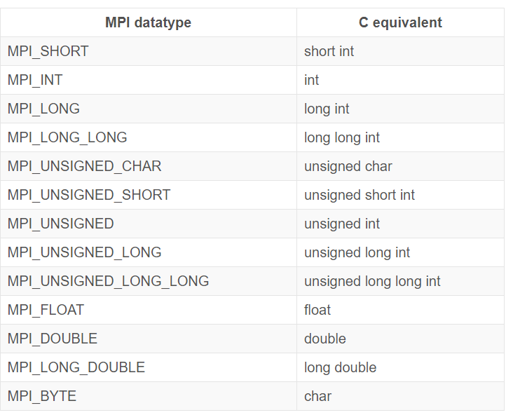
3. MPI点对点通信
Ping-Pong

Slide 12
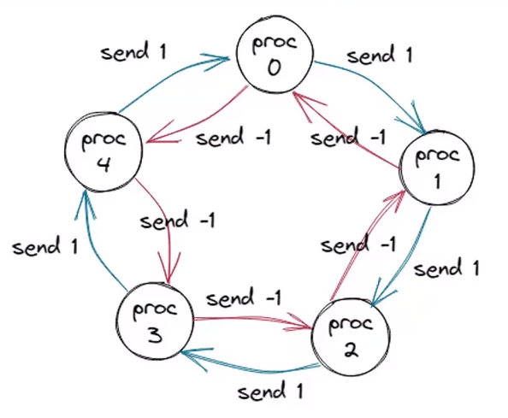
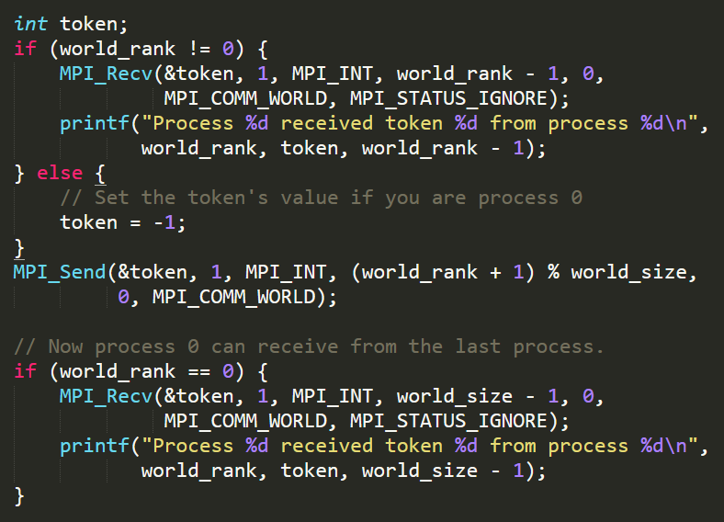
3. MPI点对点通信
Ring

Slide 13
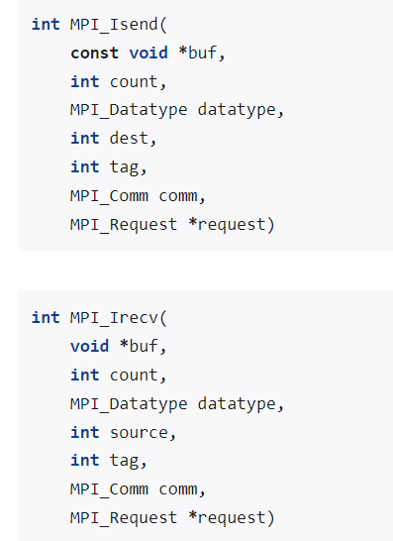
3. MPI点对点通信
非阻塞式通信

Slide 14
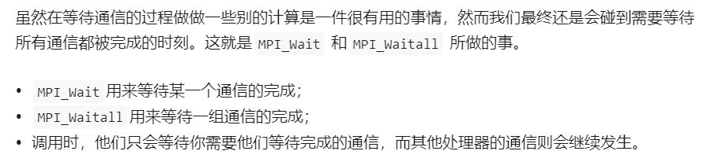
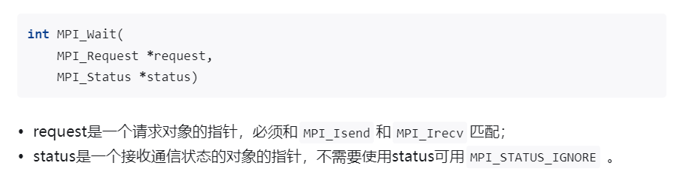
3. MPI点对点通信
非阻塞式通信

Slide 15
4. MPI集合通信（ collective communication ）
关于集体通信需要记住的一点是它在进程间引入了同步点的概念。这意味着所有的进程在执行代码的时候必须首先全部到达一个同步点才能继续执行后面的代码。

Slide 16
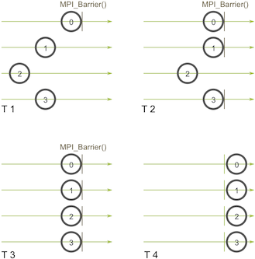

4. MPI集合通信（Broadcast）

Slide 17
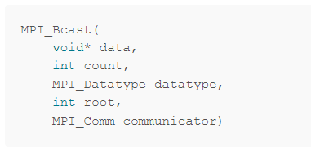
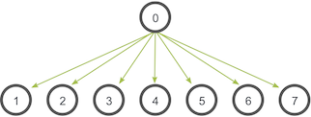
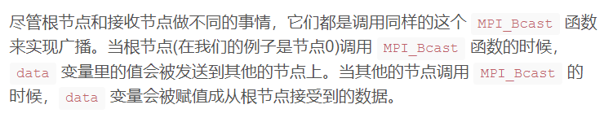
4. MPI集合通信（Broadcast）

Slide 18
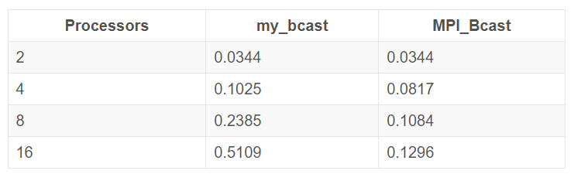
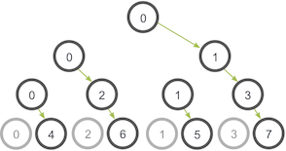
4. MPI集合通信（Broadcast）
MPI_Bcast 与 for循环实现的MPI_Send和MPI_Recv的对比

Slide 19
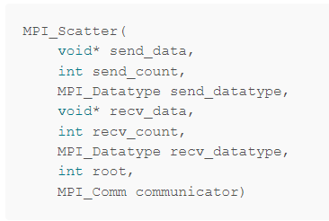
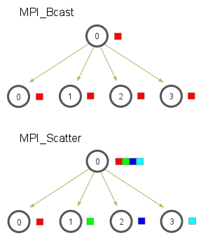
4. MPI集合通信（Scatter）

Slide 20
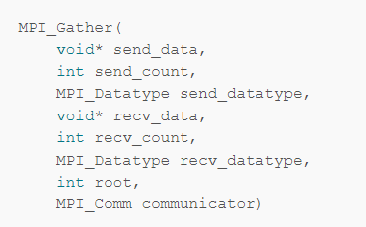
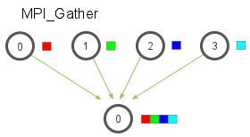
4. MPI集合通信（Gather）

Slide 21
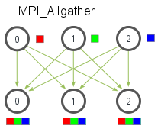
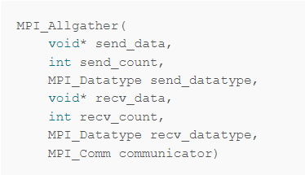
4. MPI集合通信（ALL_Gather）

Slide 22
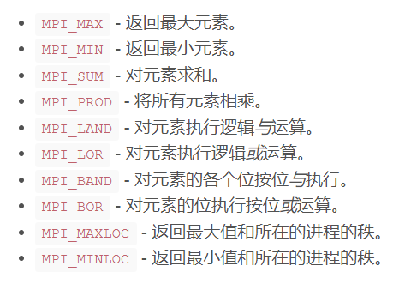
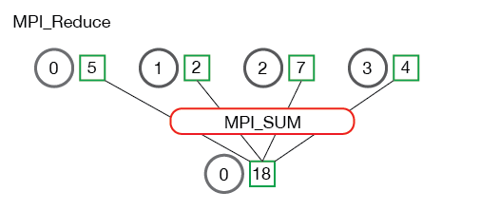
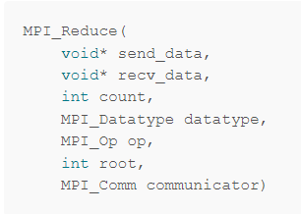
4. MPI集合通信（Reduce）
MPI_Reduce

Slide 23
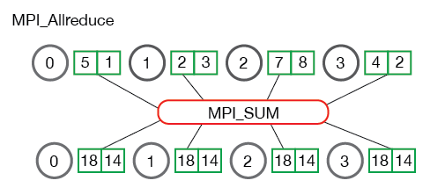
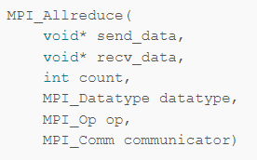
4. MPI集合通信（Reduce）
MPI_AllReduce

Slide 24
5. MPI集合通信（分组通信）

Slide 25
THE END
THANKS

Slide 26
https://www.bilibili.com/video/BV13v4y1v7y7/
https://mpitutorial.com/

